Slide 1
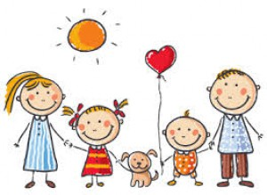
FAMILY-RODINA + Privlastňovacie zámena

Slide 2
Gramatika: Privlastňovacie zámená
- privlastňujú niekomu niečo.
My (môj,moja moje)
Your (tvoj,tvoja,tvoje)
His (jeho)
Her (jej)
Its (jeho/jej)( používa sa ak je to nejakého zvieraťa-napr. psia búda-dog’s house-jeho búda-its house)
Our ( náš,naša,naše)
Your (váš,Vaša, vaše)
Their (ich)-výslovnosť
Výslovnosť-https://www.youtube.com/watch?v=HIaDk8ldktc

Slide 3
Whose? /huːz/Čie?
Ak chceme vyjadriť vlastníctvo podstatného mena pridáme ’s
Peter’ s phone- Petrov mobil
Sister’s friend -sestrina kamarátka

Slide 4
Family-rodina
https://www.youtube.com/watch?v=FHaObkHEkHQ
family- rodina
mother(mum)-mama
father- otec
parents- rodičia
grandmother - stará mama
grandfather- starý otec
grandparents - starí rodičia
children – deti
grandchildren - vnúčatá
son - syn
daughter- dcéra
sister -sestra
brother - brat
uncle - ujo
aunt - teta
cousin - bratranec/sesternica

Slide 5
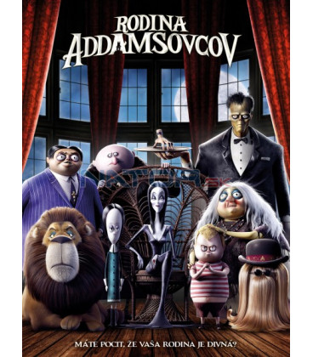
Addams FAMILY- Rodina Adamsovcov
Uncle Fester
grandfather
grandmother
father
mother
uncle
aunt
Gomez
sister
brother
cousin
Grand mother
Wednesday
Puzley
cousinItt
Morticia

Slide 6
BYE BYE

